Slide 1
Semana 20 Naturaleza 3°
Miss Evelyn Escudero Ramírez
Korc School

Slide 2

Repaso.

Slide 3
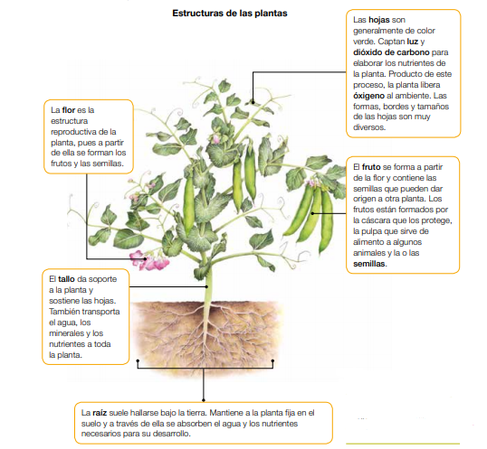
Funciones de las diferentes estructuras de la planta con flores.

Slide 4
Actividades páginas 124.

Slide 5
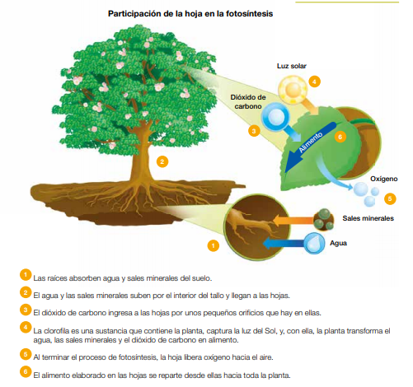
¿Qué necesitan las plantas para fabricar su alimento?

Slide 6
Actividades páginas 127.

